Slide 1
Cisco Networking 정리 Day 1-1
GHOST 30기
채정영

Slide 2
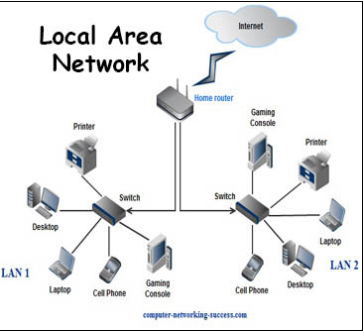
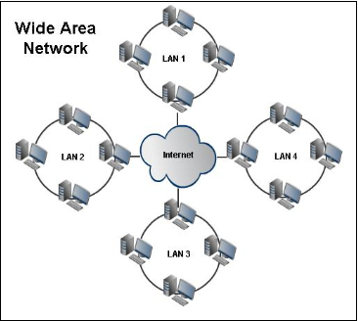
LAN vs. WAN
LAN
WAN
Local Area Network
공유기나 스위치를 사용해서 연결
WAN : Wide Area Network
LAN 과 LAN 사이를 연결해 줌

Slide 3
네트워킹 방식
Ethernet
TokenRing
CSMA/CD Protocol 사용
“대충 알아서 통신하자”
Carrier가 비어있다면 통신을 시도하고 Collision이 일어날경우 Random한 시간 동안 기다린다음 다시 통신 시도하는방법
순서를 기다리면서 차례로 통신
장점 : Collision이 없다.
단점 : 비효율적이다(보낼 것이 없어도 토큰을 받게 됨.)

Slide 4
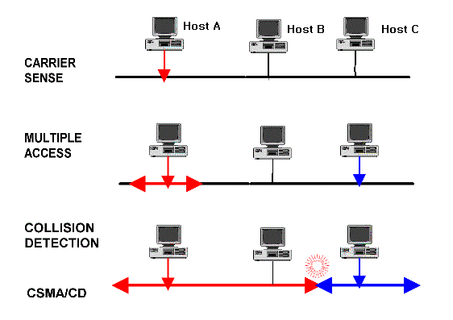
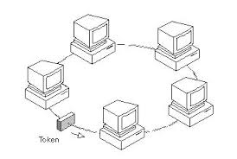
Ethernet
TokenRing

Slide 5
MAC Address
Media Access Control의 약자
네트워크 주소
통신 시 IP를 MAC 주소 바꿔주는 ARP을 사용
48 bit(8 octet)으로 이루어짐
다음과 같은 MAC 주소가 있을 시
XX-XX-XX-YY-YY-YY
앞의 6 숫자는 벤더넘버로 생산자를 나타내는 숫자고
뒤의 6 숫자는 일련번호이다.

Slide 6
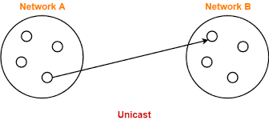
유니캐스트(Unicast)
프레임 : 이더넷에서 주고받는 데이터의 최소 단위이며 그 안에는 항상 목적지와 출발지의 주소가 담겨있다.
프레임을 받아 프레임의 목적지 주소가 본인의 주소와 같지 않다면 버리고 같다면 CPU에 전달하는 통신방법.
LAN 카드가 이 일을 하기 때문에 CPU 성능에 영향이 없음.

Slide 7
브로드캐스트(Broadcast)
Local LAN 상에 있는 모든 네트워크 장비들에게 보내는 통신. 이때, 이 통신은 CPU에서 처리를 무조건 하게 되어 있다.
Ex : 이장님 방송
PC 간에 처음으로 통신할 때, MAC 주소를 모를 때 사용한다.
ARP = Broadcast Protocol의 종류
대략 30초~1분 마다 한번씩 발생
Broadcast로 통신 시 CPU 성능 저하 발생

Slide 8
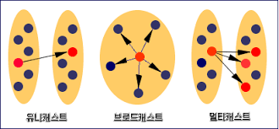
멀티캐스트(Multicast)
한 곳이나 전체에 대한 동시 송출이 아닌 부분적인 송출시 유니캐스트 혹은 브로드캐스트는 비효율적
유니캐스트와 브로드캐스트의 장점을 가져옴
스위치나 라우터에서 이 기능을 지원해줘야함

Slide 9
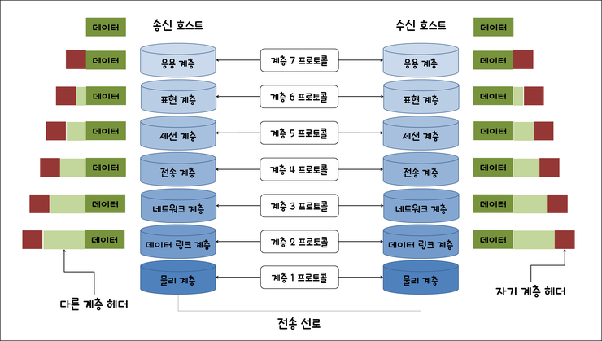
OSI 7 layers
Application, Presentation, Session, Transport, Network, Data Link, Physical Layers로 이루어짐
구분의 이유
데이터 흐름이 한눈에 보임
문제 해결하기 편리함
계층마다 header를 추가해주며
데이터를 포장한다.

Slide 10
Physical, Data-link, Network
Pysical Layer : 전기적, 기계적, 기능적임. 0 과 1 에 해당되는 전기적 ON, OFF
통신 케이블, 리피터, 허브
Data-Link Layer : 정보의 오류와 흐름을 관리. 안전한 정보의 전달 수행을 도움. 통신에서 오류를 찾고 재전송하는 기능도 있으며 맥 어드레스로 통신 가능 하게함.
브리지, 스위치
Network Layer : Routing => 안전하고 빠르게 데이터를 목적지까지 전달. 경로를 선택하고 주소를 정하고 패킷을 전달.
라우터

Slide 11
Protocol
컴퓨터끼리 서로 통신하기 위해서 필요한 서로간의 통식 규약
종류
TCP/IP
Transmission Control Protocol / Internet Protoco
인터넷 프로토콜
IPX
Internetwork Packet Exchange
Local 안에서의 통신을 위한 프로토콜
Appletalk
매긴토시가 사용하던거
이제는 잘 안씀

Slide 12
TCP/IP
ARPANET에 의해 개발됨
각각의 네트워크에 접속되어 있는 호스트들에게 고유의 주소를 지급해 다른 네트워크에 연결되어 있는 호스트까지도 통신 가능함.
Internet Network Information Center(InterNIC) 에서 IP주소를 관리 분배한다.

Slide 13
IP Address
Cmd 에서 ipconfig /all로 확인가능
IP주소가 부족해져서 여러방안이 나옴.
NAT(Network Address Translation) : 인터넷에서 나갈 때만 공인주소를 가지고 나가는 방식
PAT(Port Address Translation) : 포트를 사용하여 local 내의 PC를 구별하는 방식.
IPv6 : IPv4 주소가 고갈됨에 따라 다 떨어져가는 IP주소를 충당해주기 위해서 만들어짐. 128bit로 이루어짐.

Slide 14
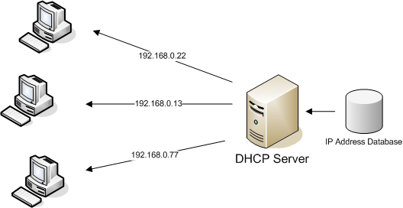
DHCP
Dynamic Host Configuration Protocol의 약자
IP 주소를 Client가 가지지 않고 Client가 서버에 요청시 배정하는 방식

Slide 15
IPX
Internetwork Packet eXchange의 약자
파일을 한곳에 두고(NetWare라는 파일 서버) 공유하여 통신하는 프로토콜
Local 에서는 빠르지만 인터넷에서는 성능이 조금 떨어짐.
인터넷에서는 TCP/IP를 사용하기 때문에 IPX로는 인터넷 사용 불가함.

